Slide 1
EIE课程项目
小组学生：黄小效 李志远 楼狄凯 乔高磊 李杰
Notes:
亮亮图文旗舰店https://liangliangtuwen.tmall.com

Slide 2
目录
1
4
设计想法
展望功能
CONTENTS
2
流程框架
5
未来猜想
3
实现功能

Slide 3

目录页
PART ONE
设计想法

Slide 4
产品意义
能够帮助有心脏方面疾病的人全天监测自己的心率，以防疾病突发。
心率监测
能够在锻炼时实时监测自己的心率，以此对自己的锻炼做出调整。

Slide 5
相关想法
1
2
3
4
实时监测心率
显示心率
心率不对时报警
电量提示

Slide 6
目录页
PART TWO
流程框架

Slide 7
开始
具体框架
打开搜索通道
分配通道
通道号
通道类型
网络号
扩展分配字节
开始搜索
TIME OUT?
设置通道ID
设备号：
设备类型：
搜到？
设置通道搜索时间：

Slide 8
目录页
PART THREE
功能展示

Slide 9
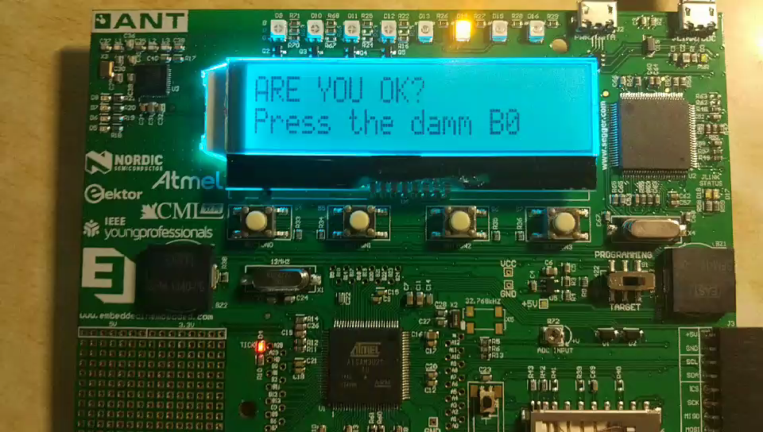

Slide 10
目录页
PART FOUR
展望功能

Slide 11
研究目标
1
2
3
投影功能
时钟，WiFi功能
呼救及定位

Slide 12




应用前景
投影功能
可以将数据显示投影到你的手臂上，可以更加方便的看到数据，以防锻炼时，太过分心看数据。
⇩
时钟WiFi功能
可用于锻炼时的计时，也可直接但做手表用，而WiFi可以与一终端相连，将你此时的数据实时发送。


呼救及GPS定位
在用户的心率太高或太低时，警报，并发出呼救声：help ，并提供GPS定位。

Slide 13
目录页
PART FIVE
未来猜想

Slide 14
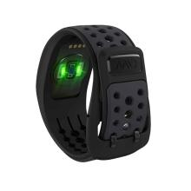
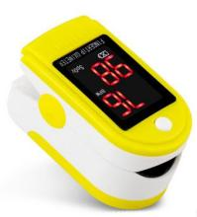
现有产品
小型化
手表式
拇指式

Slide 15
未来猜想
A
多功能化
。
B
微型化
研究目标
您的内容打在这里，或者通过复制您的文本后，在此框中选择粘贴，并选择只保留文字。您的内容打在这里，或者通过复制您的文本后，在此框中选择粘贴，并选择只保留文字。

Slide 16
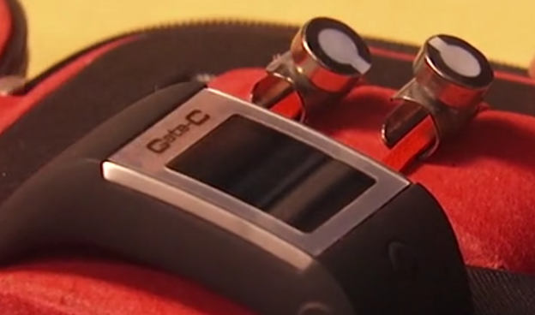
未来猜想

Slide 17
未来猜想
在日剧非自然死亡中就有类似心率测试仪的东西，但剧中已发展出耳带式 小型测试仪。
我觉得在未来，心率测试仪会变得越来越小，越来越方便。耳带式远不是它的终点，可能还会有更微型，如视网膜式。
微型化

Slide 18
未来猜想
在医疗方面，有相关的生命体征测试仪，已经能够实现连续无创监测人的生命体征，如血红蛋白量。
多功能化
而在未来心率测试仪也不可能仅仅满足心率测试这一个功能。必然有更多的功能被开发出来，能从更多方面监测人体体征。

Slide 19
未来猜想
全国数据一体化
可以建立一个覆盖全国的网络，可以将测试仪测出的生命体征汇总一起，可以医院随时随地的观测病人或相关人群的生命体征。

Slide 20
论文总结
04
输入标题
输入标题
单击添加主题描述文字单击添加主题描述
单击添加主题描述文字单击添加主题描述
01
输入标题
03
输入标题
输入标题
单击添加主题描述文字单击添加主题描述
单击添加主题描述文字单击添加主题描述
02

Slide 21
致谢
THANKS!
我要向百忙之中抽时间对本文进行审阅，评议和的老师表示感谢！
恳请各位老师批评指正！

